Slide 1
Principais Inconformidades dos Municípios junto ao TCE

Slide 2
O que iremos tratar:
Contexto legal das prestações de contas e fluxo processual;
Inconformidades recorrentes;
Recomendações práticas;
Ferramentas disponíveis;

Slide 3
Por Que Prestar Contas?
CF/88 - Art. 70.
Parágrafo único. Prestará contas qualquer pessoa física ou jurídica, pública ou privada, que utilize, arrecade, guarde, gerencie ou administre dinheiros, bens e valores públicos ou pelos quais a União responda, ou que, em nome desta, assuma obrigações de natureza pecuniária.
Constituição Estadual - Art. 41, § 4º;
Lei nº 12509/95 (Lei Orgânica TCE) – Art. 8º, § 6º;
Instrução Normativa nº 03/2013;

Slide 4
CONTAS DE GESTÃO (Julga; atos de gestão)
X
CONTAS DE GOVERNO (Parecer Prévio; atos de governo)

Slide 5
FLUXO PROCESSUAL
MP de Contas
Relatoria
SECEX
Relatoria
Sec. Serv. Processual
Jurisdicionado

Slide 6
Evolução:
Relatório Unificado
Relatórios específicos (Câmara, FUNDEB, Previdência, Consórcios);
Seletividade;
LINDB (Art. 28) – Responsabilização;
Melhoria das PCS enviadas;

Slide 7
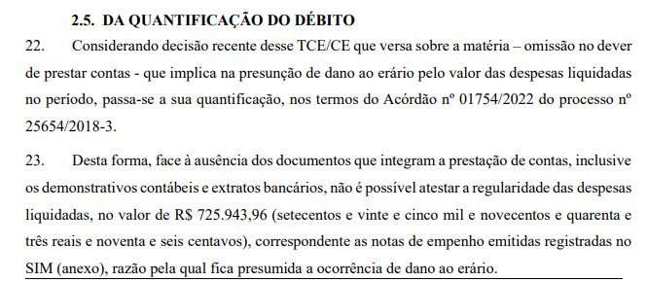
INCONFORMIDADES:
Não envio da PCS (Dano ao Erário);

Slide 8
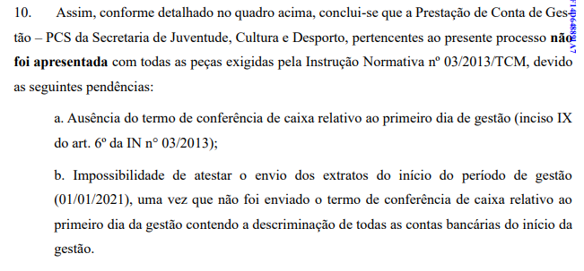
INCONFORMIDADES:
Envio incompleto da PCS;

Slide 9
INCONFORMIDADES:
Intempestividade no envio da PCS;
Omissão/divergência do SIM;
Consignados;
Despesa de Exercícios Anteriores - DEA;
Patrimônio;
Saldo Financeiro / Conciliação Bancária;
Classificação irregular da despesa;

Slide 10
Voto nº 8548/2024 – Data: 29/11/2024
1ª Câmara
Tema: Ausência de Depreciação
Foto/Ilustração

Slide 11
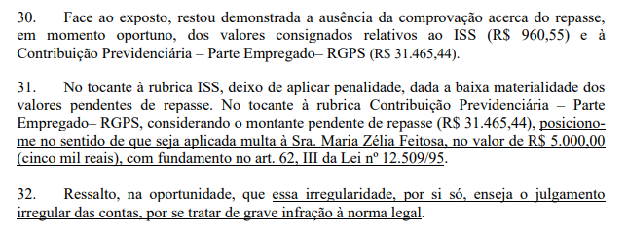
Voto nº 8567/2024 – Data: 29/11/2024
1ª Câmara
Tema: Não repasse Consignado (INSS)
Foto/Ilustração

Slide 12
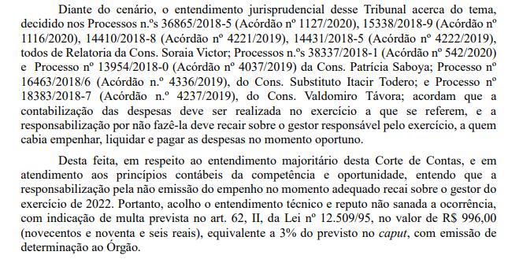
Voto nº 8648/2024 – Data: 29/11/2024
2ª Câmara
Tema: DEA
Foto/Ilustração

Slide 13
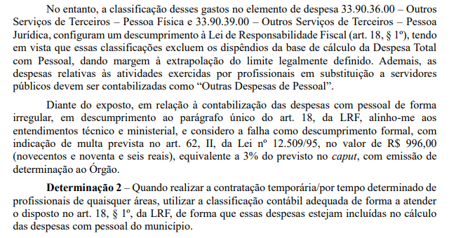
Voto nº 8650/2024 – Data: 29/11/2024
2ª Câmara
Tema: Classificação irregular da despesa
Foto/Ilustração

Slide 14
Recomendações práticas
Apresentar defesa sobre todos os achados e com documentação objetiva sobre o achado;
Conferir a elaboração da PCS e defesas;
Encaminhar documentos em ordem;
Manual do SIM;
Foto/Ilustração

Slide 15
www.tce.ce.gov.br
Foto/Ilustração

Slide 16
Foto/Ilustração

Slide 17
Foto/Ilustração

Slide 18
Obrigado!
Clóvis Celes - clovis.celes@tce.ce.gov.br
Igor Queiroz – igor.queiroz@tce.ce.gov.br

